Slide 1

Controlo de um motor DC
Erendiro Pedro (1160555)
Elmer graça (1161424)
Docentes: Luís Lima
Ricardo Costa

Slide 2

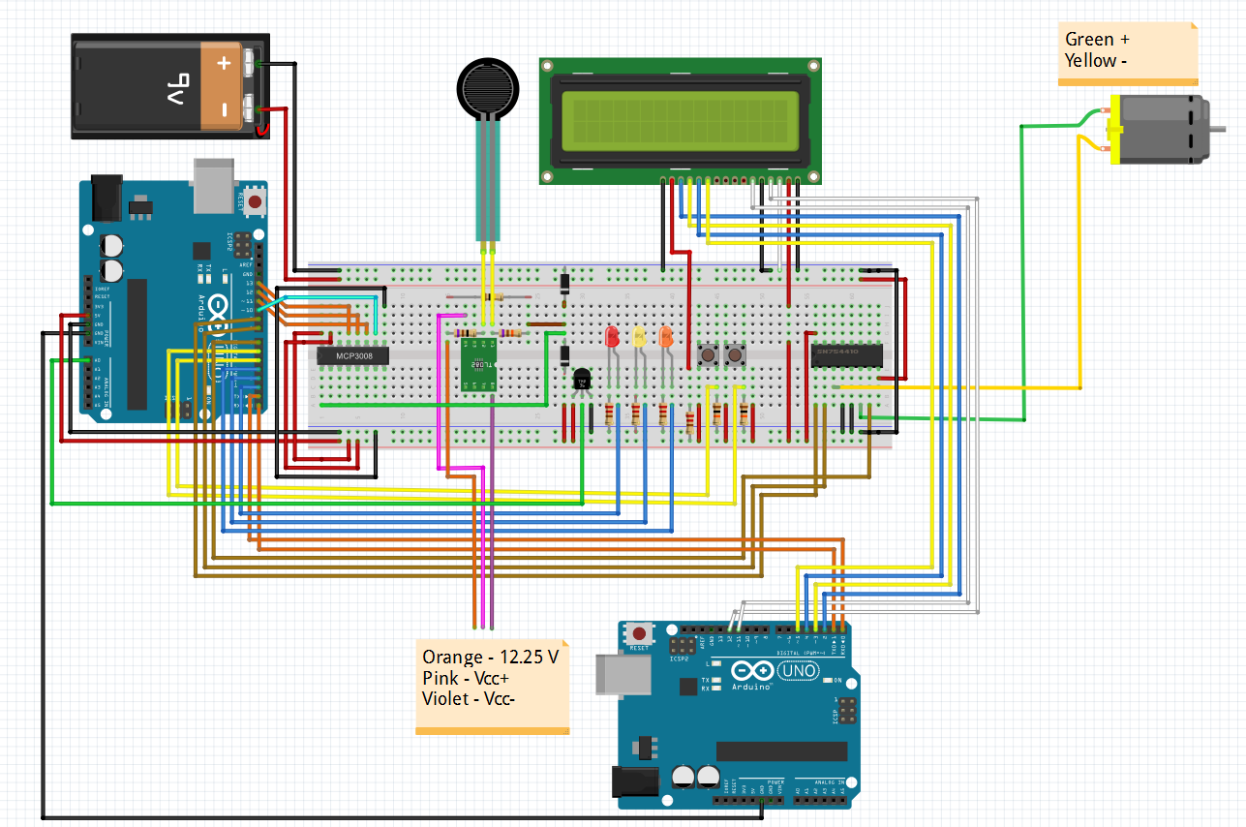
Introdução
Estado de arte
Em que consiste o projeto

Slide 3

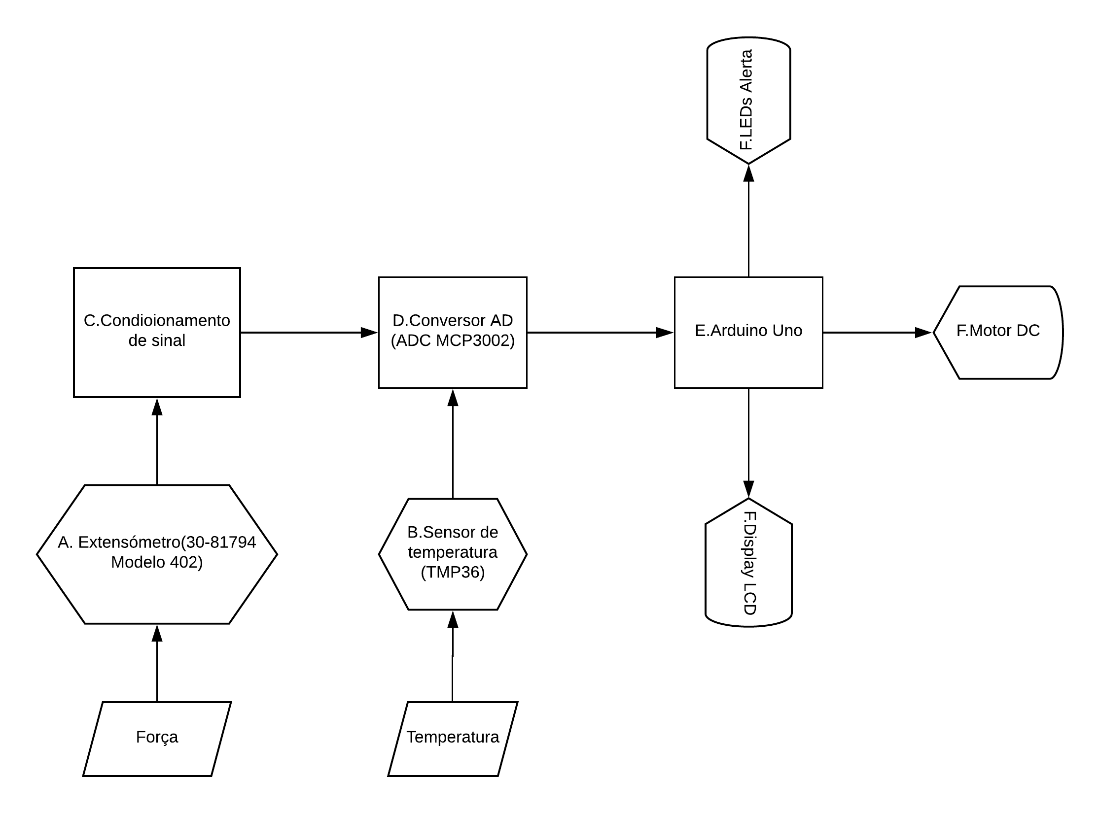
Diagrama de blocos

Slide 4
Segmentação do projeto
Condicionamento do sinal
Conversão Analógico-Digital
Processamento do Sinal Digital

Slide 5
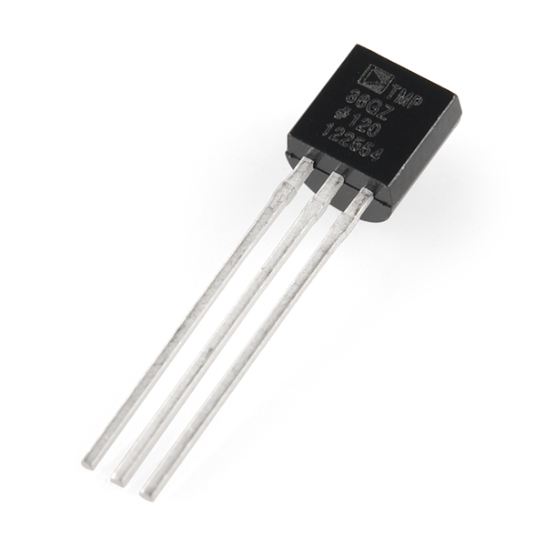
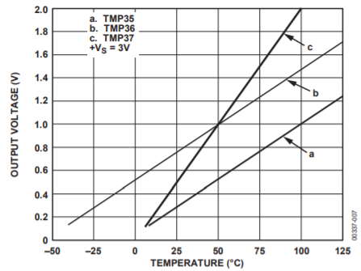
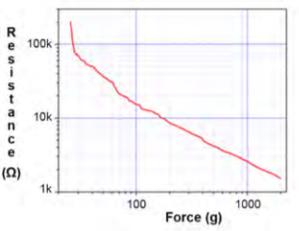
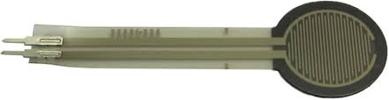
Condicionamento de sinal
Sensores utilizados
Limitações

Slide 6
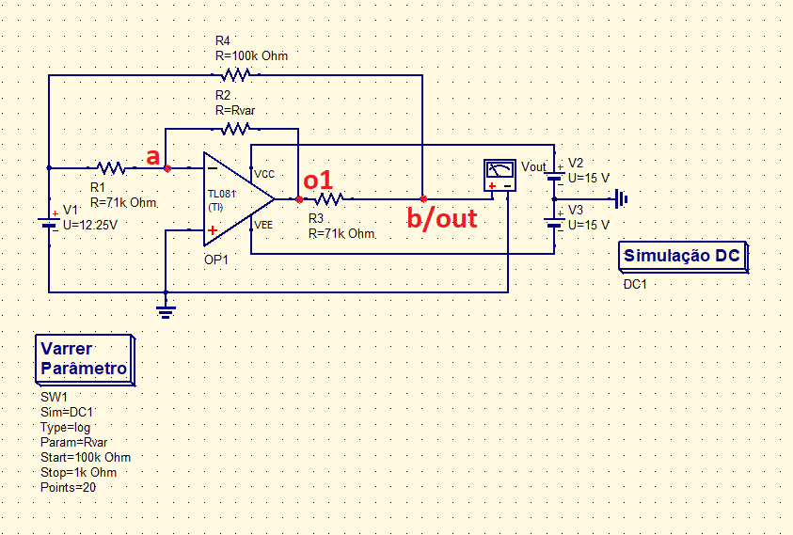
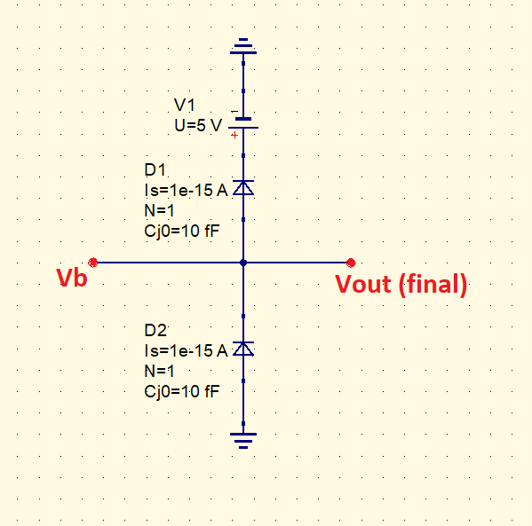
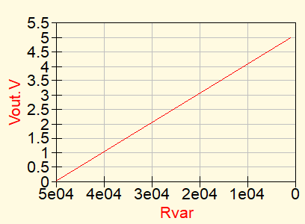
Condicionamento do sinal
Linearização e limitação do sinal analógico
Erros

Slide 7
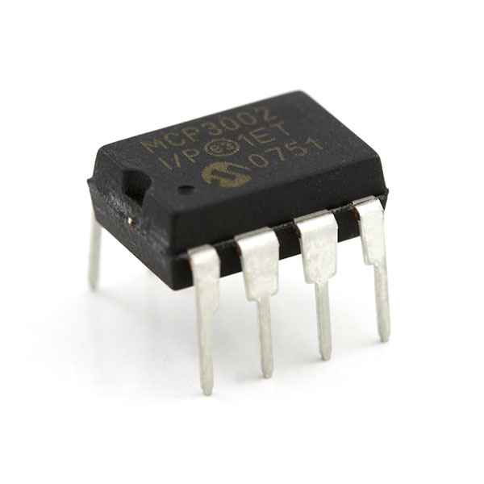
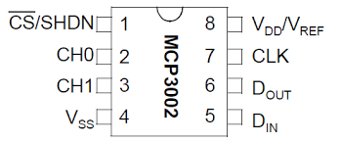
Conversão analógico-digital

Slide 8
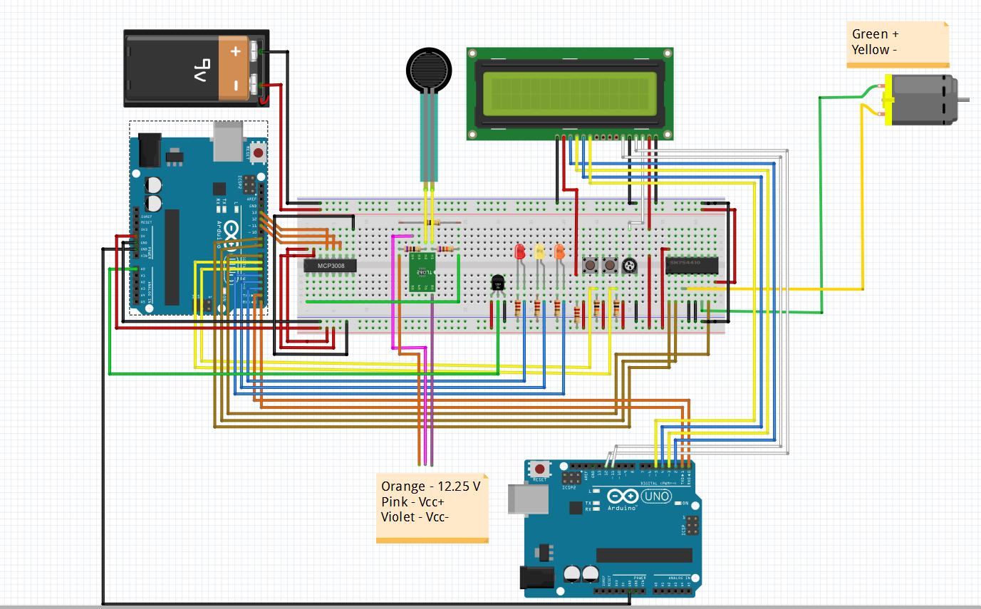
Processamento do sinal digital

Slide 9
Considerações finais

Slide 10
referências
M. Integrated, “APPLICATION NOTE 6144 LINEARIZATION OF WHEATSTONE-BRIDGE,” pp. 1–10..com.br/articles/os_amplificadores_operacionais.html. [Accessed: 17-Mar-2018]
S. Systems, “Strain Gauge Technology in Field Testing,” 2016. [Online]. Available: http://www.sensing-systems.com/blog/strain-gauge-technology-in-field-testing. [Accessed: 18-Mar-2018].
J. A. da Silveira, “Os Amplificadores Operacionais.” [Online]. Available: http://ordemnatural.com.br/articles/os_amplificadores_operacionais.html. [Accessed: 17-Mar-2018].
Arduino DC Motor Speed Control Potentiometer. (2015). Retrieved June 9, 2018, from http://www.instructables.com/id/Arduino-DC-motor-speed-control-potentiometer/
Wikipédia, “Extensômetro,” 2017. [Online]. Available: https://pt.wikipedia.org/wiki/Extensômetro. [Accessed: 18- Mar-2018].

